Slide 1
LA PORTA E
LA SEDE PRESIDENZIALE

Slide 2
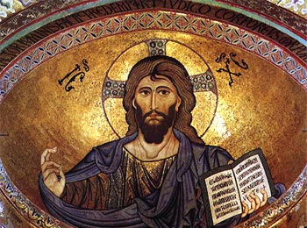
Il nostro Tempio è il Signore Gesù, morto e risorto, Egli è il solo Altare, l’Unico sacerdote e il suo corpo è la Chiesa. Se costruiamo templi dobbiamo parlare di Lui, della Chiesa e del suo destino.

Slide 3
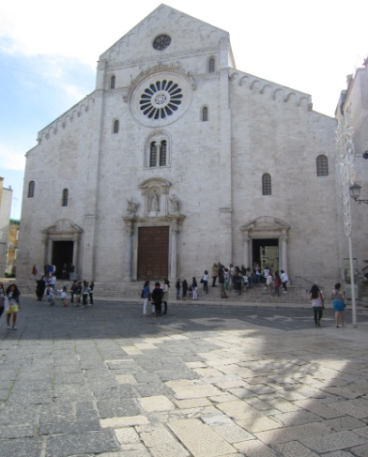
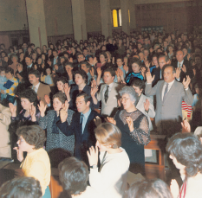
La Chiesa-edificio, “icona”, del popolo di Dio
“E’ immagine speciale della Chiesa, tempio di Dio, edificato con pietre vive" (PNC, 1 ).
La chiesa-edificio è segno della Chiesa pellegrina sulla terra e immagine della Chiesa già beata nel cielo” (Ap 21,1-22,7)
(Rito di dedicazione di una chiesa,28).

Slide 4
La Chiesa e le sue parti
Edificio ordinato, articolato, complesso capace di guidare a un’esperienza comunitaria della salvezza di Dio. Non è dimora della divinità (tempio pagano) ma in funzione della comunità.
L’aula liturgica: spazio per la partecipazione
Il sagrato e la porta
    La sede presidenziale
    Il battistero
    La navata
    L’ambone
  L’altare
  Il luogo della penitenza
  La custodia eucaristica
  Le immagini (icone)

Slide 5
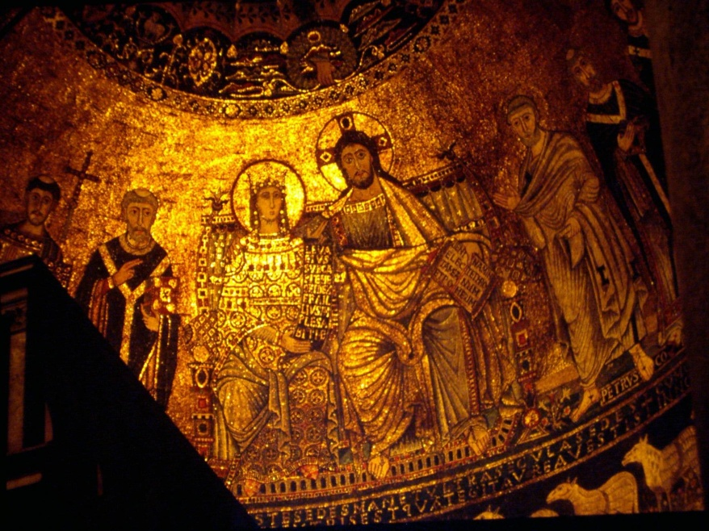
Avviandoci alla nostra chiesa parrocchiale pensiamo che camminiamo tutti verso un unico luogo, nel giorno del Signore: siamo l’immagine viva del popolo di Dio in cammino verso la Gerusalemme celeste, la sposa, la città descritta nel libro dell’Apocalisse (Ap. 21-22)

Slide 6
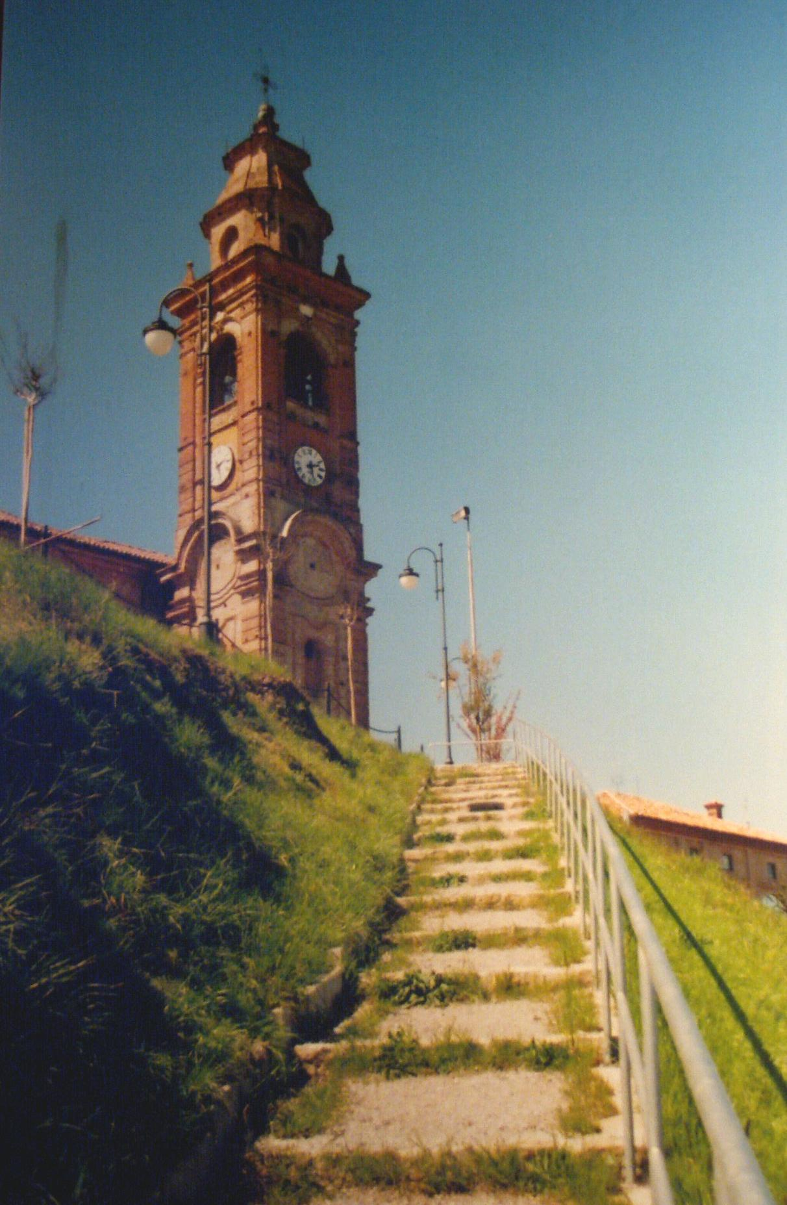
Alla chiesa ci si avvicina e si passa attraverso luoghi che indicano un progressivo passaggio a un mondo diverso: dalle case ci si incammina verso una strada, si giunge a un sagrato, si è a volte accolti da un portico (atrio) per attraversare infine una porta.
E’ un passaggio dall’esterno all’interno.
Il salire ci rimanda ai salmi ascensionali
(120-134) che i pellegrini ebrei
cantavano mentre si recavano a
Gerusalemme. Arrivare alle porte della
città era la gioia più grande!
“Esultai quando mi dissero: Andremo alla casa del Signore”

Slide 7
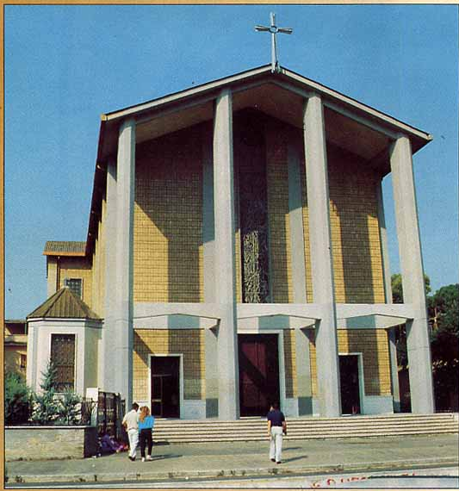
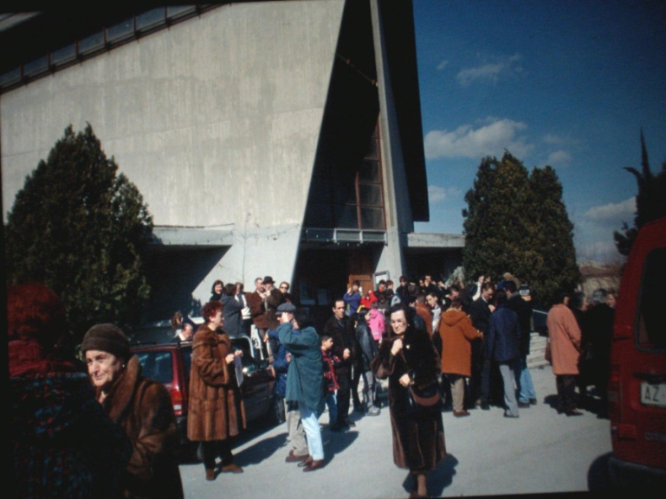
L’ atrio
L’atrio, accoglie la comunità, sosta aggregante prima di entrare nel santuario per la
porta; è lo spazio che prepara
ad entrare.
“L’atrio è spazio significativo
dell’accoglienza materna
della Chiesa” ( PCN, 21)

Slide 8
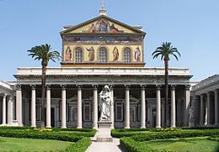
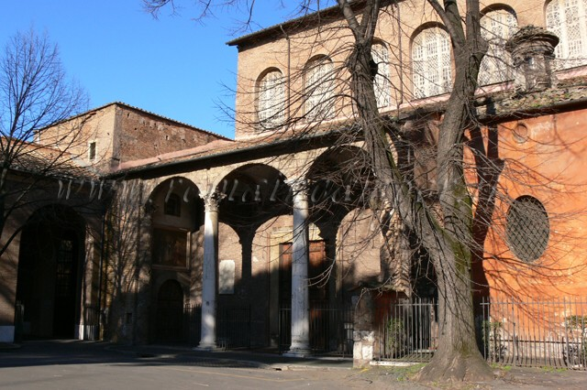
Nelle antiche basiliche vi era un quadriportico- giardino con acqua,spazi coperti e con palme
L’acqua era necessaria al passaggio nell’aula,
era anche memoria del battesimo.

Slide 9
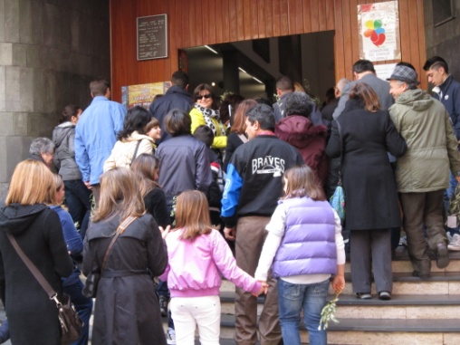
La Porta
La porta è l’elemento significativo di Cristo, la porta del gregge, dell’ovile.
“Io sono la porta, se uno entra attraverso di me, sarà salvo; entrerà, e uscirà e troverà pascolo” (Gv 10,9)
Entrare attraverso quella porta è riconoscere che è Cristo la nostra meta, poiché ogni celebrazione è un andare incontro a Cristo, un entrare in Lui.
In alcune celebrazioni: battesimo, matrimonio, esequie i fedeli sono accolti alle porte della chiesa ed entrano processionalmente nella chiesa stessa.

Slide 10
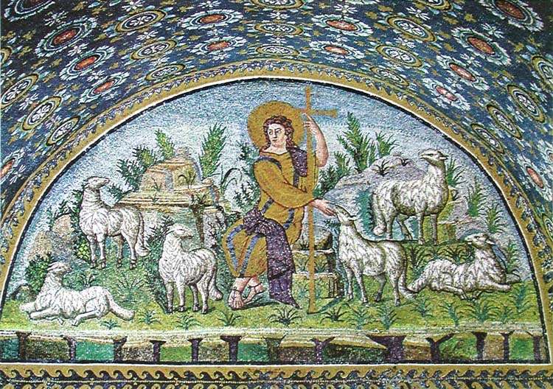
Il Buon Pastore, Lunetta della porta di ingresso,
Mausoleo di Galla Placidia – Ravenna, V sec.

Slide 11
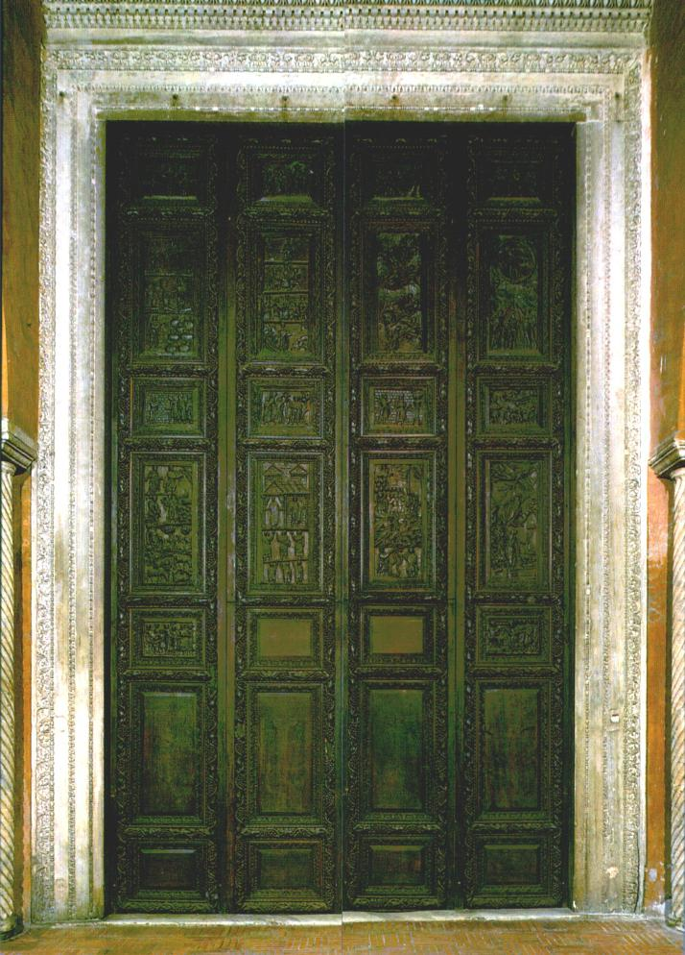
Il Portale di S. Sabina Roma, V sec.
costituisce il più antico esempio di scultura lignea paleocristiana.
Monumento di Iconografia
In origine era costituita da 28 riquadri ma ne sono rimasti 18
Vi sono rappresentate scene dall'Antico e dal Nuovo Testamento fra cui le storie di Mosè, di Elia, i miracoli di Cristo, la Crocifissione e l'Ascensione.

Slide 12
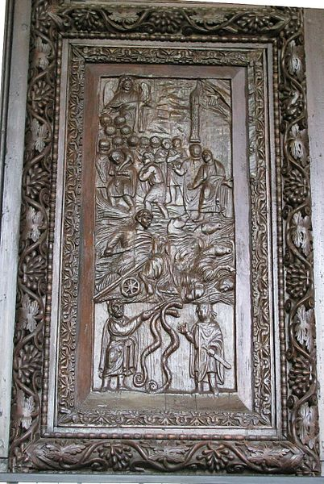


La Crocifissione
Passaggio del Mar Rosso
L’Ascensione

Slide 13
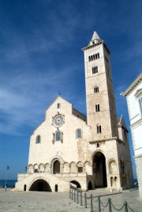
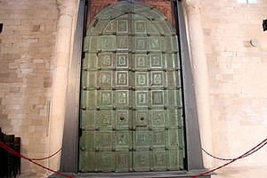
Portale della Cattedrale di Trani del Barisano, XII sec. Decorato con 32 formelle su otto file ognuna delle quali rappresenta un personaggio biblico o santi, al pari di icone di tradizione bizantina.
Portale nuovo, copia fedele, collocato e benedetto ( 2012).

Slide 14
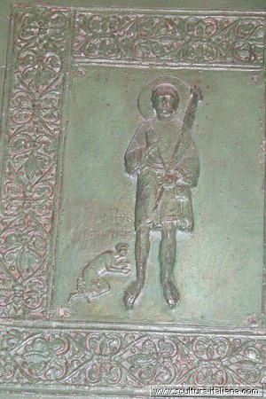
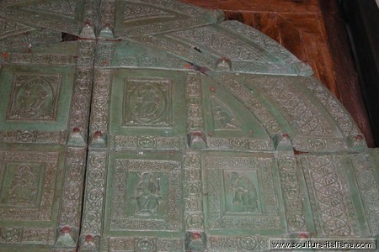
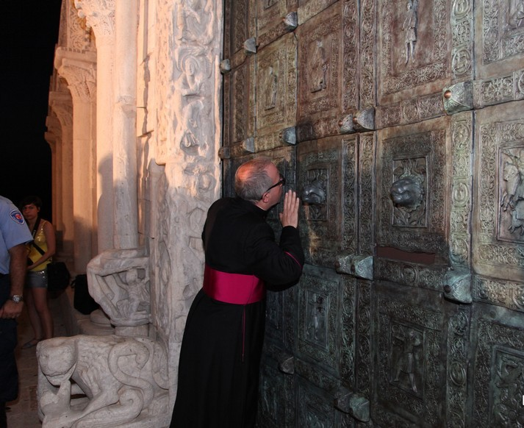
Il patrono S. Nicola Pellegrino con sembianze di un giovane santo
In alto è raffigurato il Cristo, l’immagine è ripetuta due volte in modo che fosse visibile a chi entra anche quando una delle ante fosse aperta

Slide 15
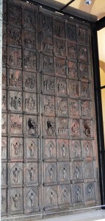
Le tre porte bronzee del
Duomo di Benevento
Di tutte le porte medievali conosciute, soltanto queste raccontano la Vita di Cristo in modo completo.
L’Autore tradusse il racconto evangelico in composizioni visive che hanno contribuito per secoli ad evangelizzare l’occidente anche tramite i pellegrini transitanti sull’Appia verso il Gargano e la Terrasanta.
72 Formelle, su 9 file orizzontali di 8 riquadri ; 43 raffigurano episodi evangelici: la Visitazione di Maria ad Elisabetta, la Natività, l’Angelo che annuncia la Nascita ai pastori, i Magi la Fuga in Egitto, la Scelta degli Apostoli, Lazzaro chiamato fuori dal sepolcro, l’Ultima Cena, il Bacio di Giuda, la Crocifissione, Giuda impiccato, la Resurrezione….

Slide 16
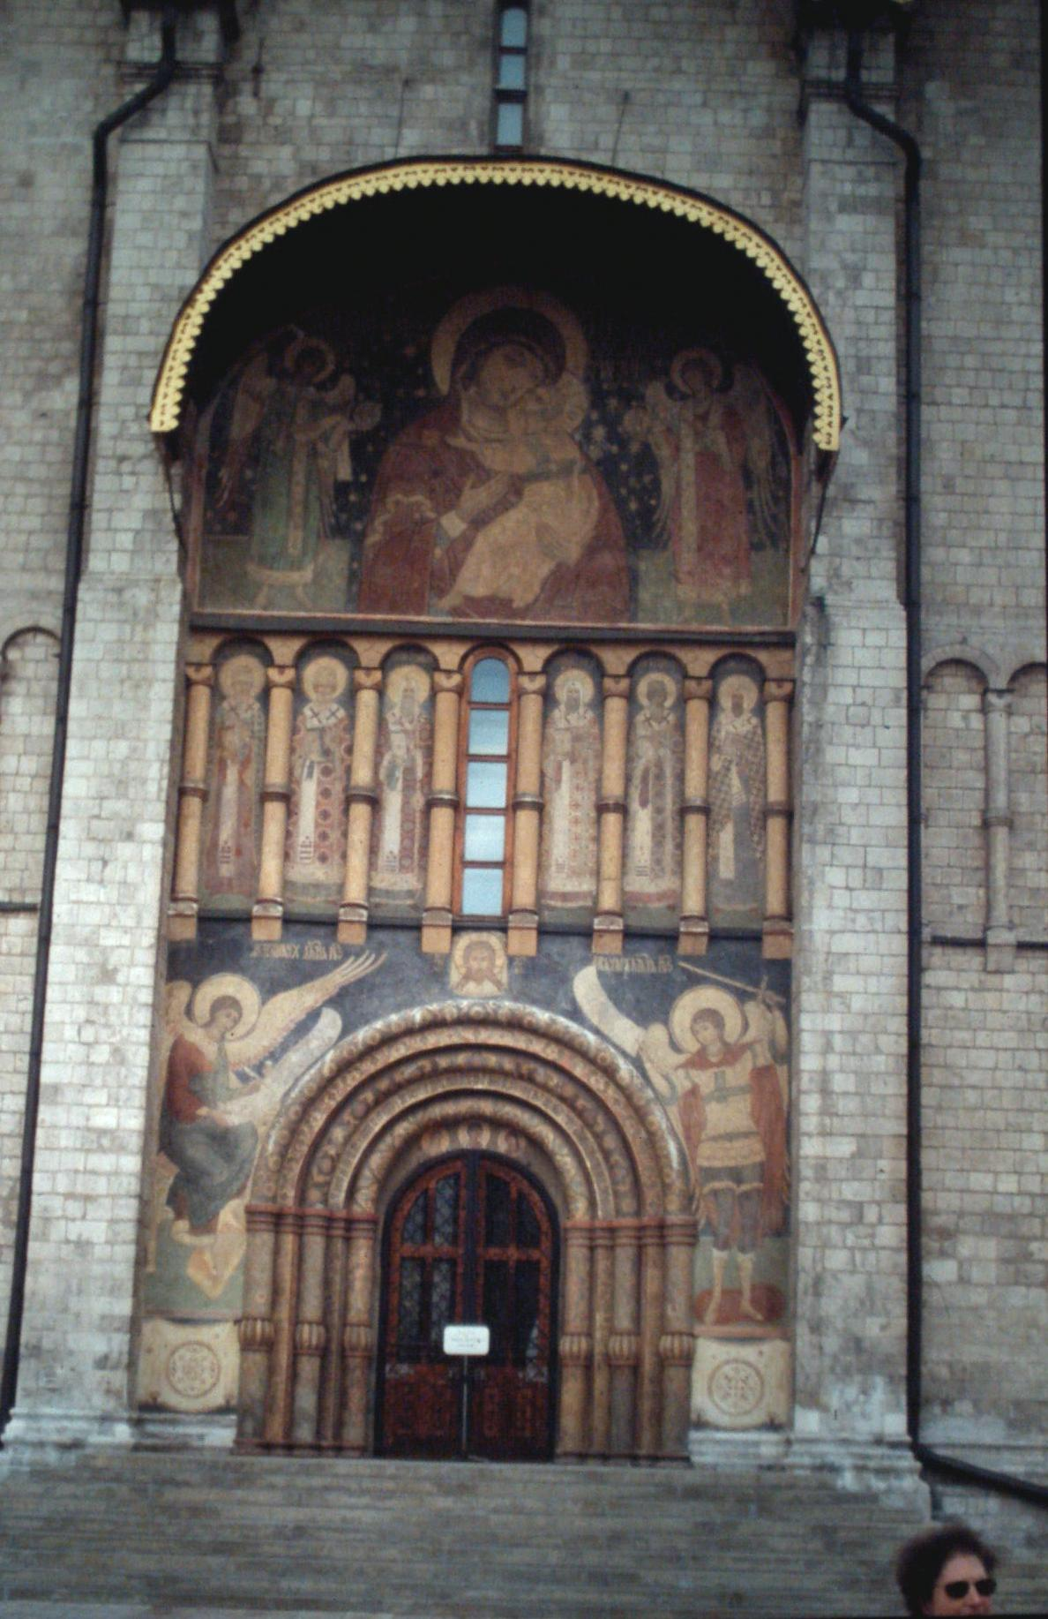
Il Verbo ha fatto il suo ingresso solenne nel mondo con l’Incarnazione, per questo sulla porta centrale si trova spesso l'annuncio a Maria, o Maria Madre di Dio con in braccio il Verbo incarnato.

Slide 17
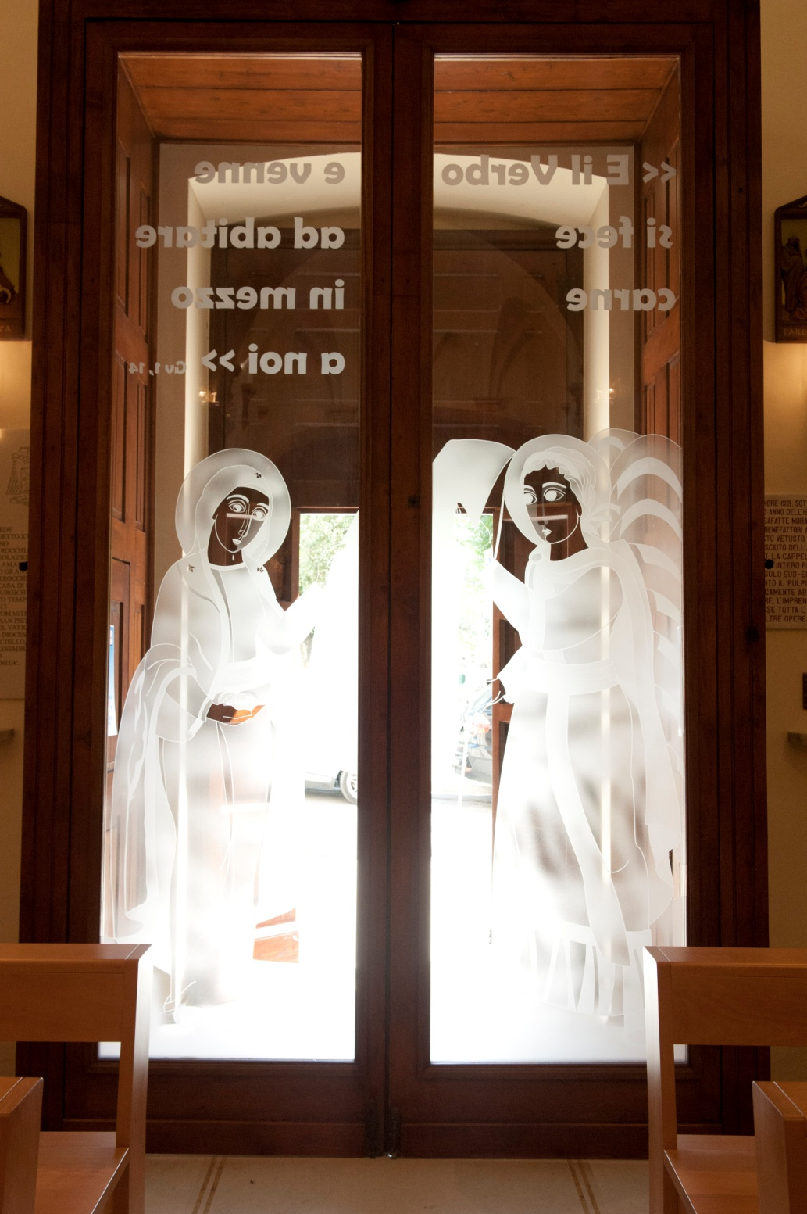
L’annunciazione del Signore
nella Chiesa ristrutturata
di S. Maria della Consolazione ad Altamura.
Le porte delle nostre chiese sono memoria dell’incarnazione, dell’irruzione di Dio nella storia per farne storia di salvezza.

Slide 18
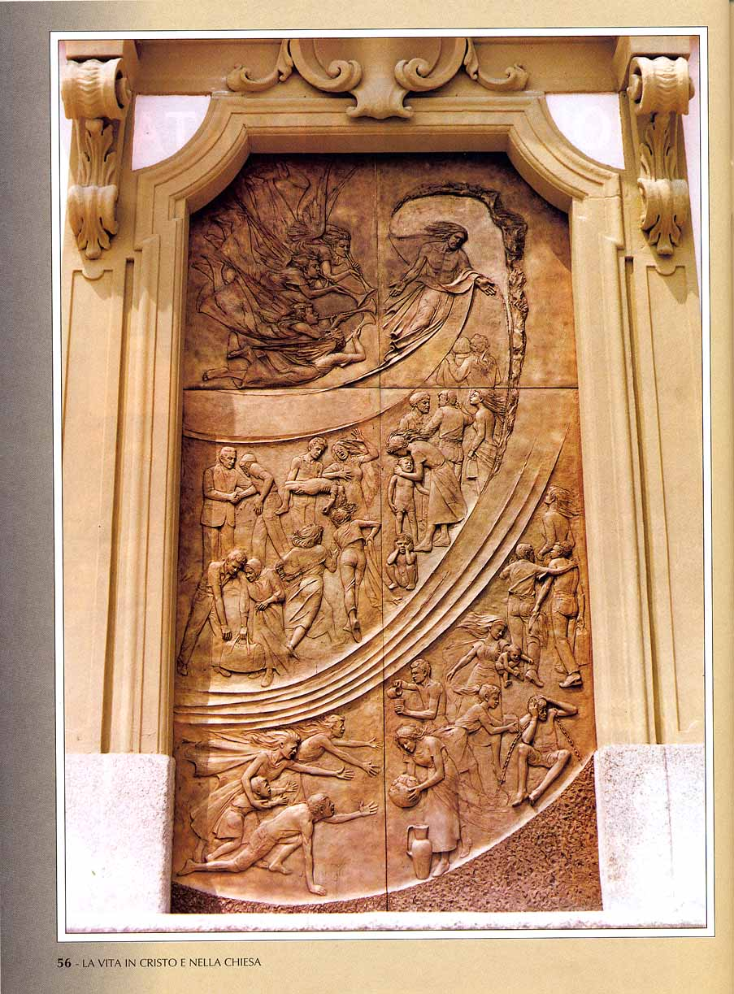
Portale in bronzo (1998)
L’artista rappresenta le opere di misericordia, di bene che consentono nel giorno del giudizio di essere accolti da Gesù (Mt 25)

Slide 19
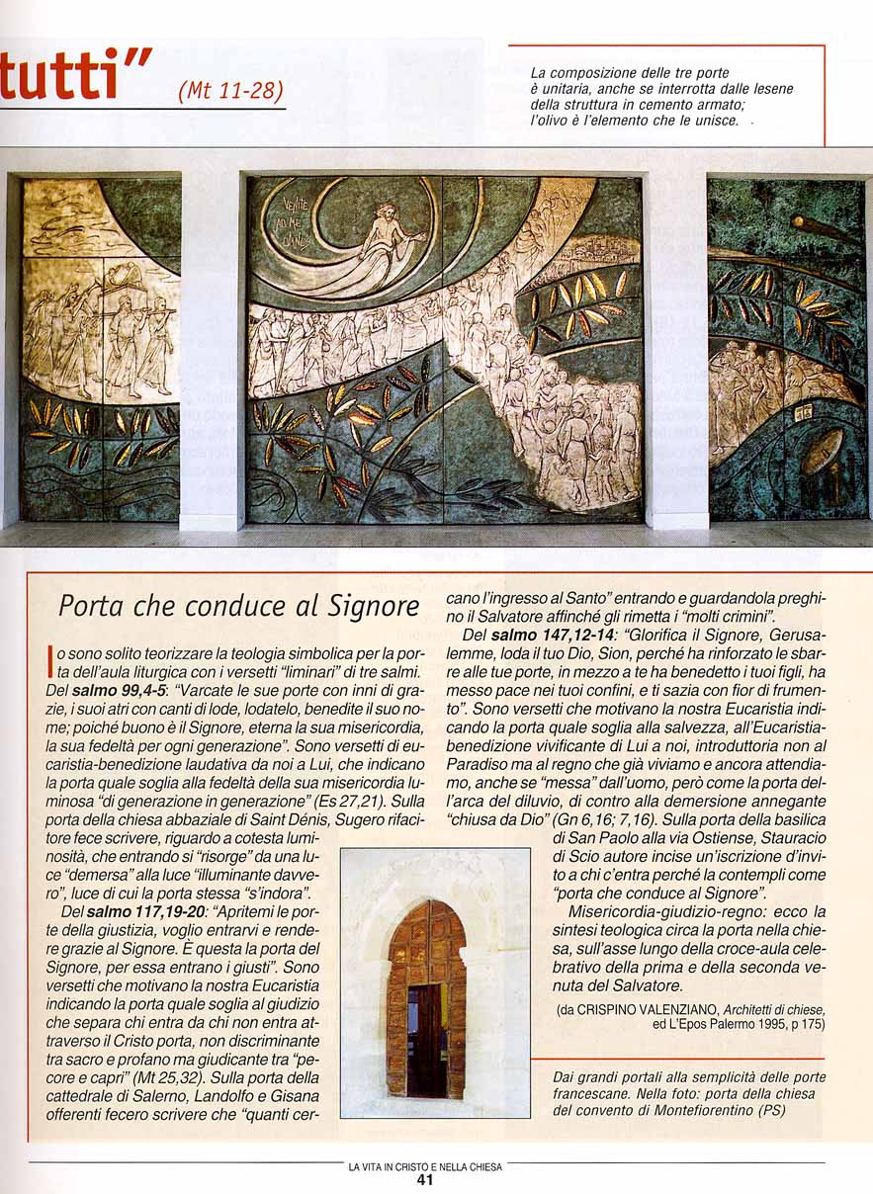
Portale – Chiesa di Gesù Divino Maestro - Roma
Il popolo dell’Antica e Nuova alleanza formano l’unica Chiesa
in cammino verso il Veniente, Colui che ci introduce al Padre

Slide 20
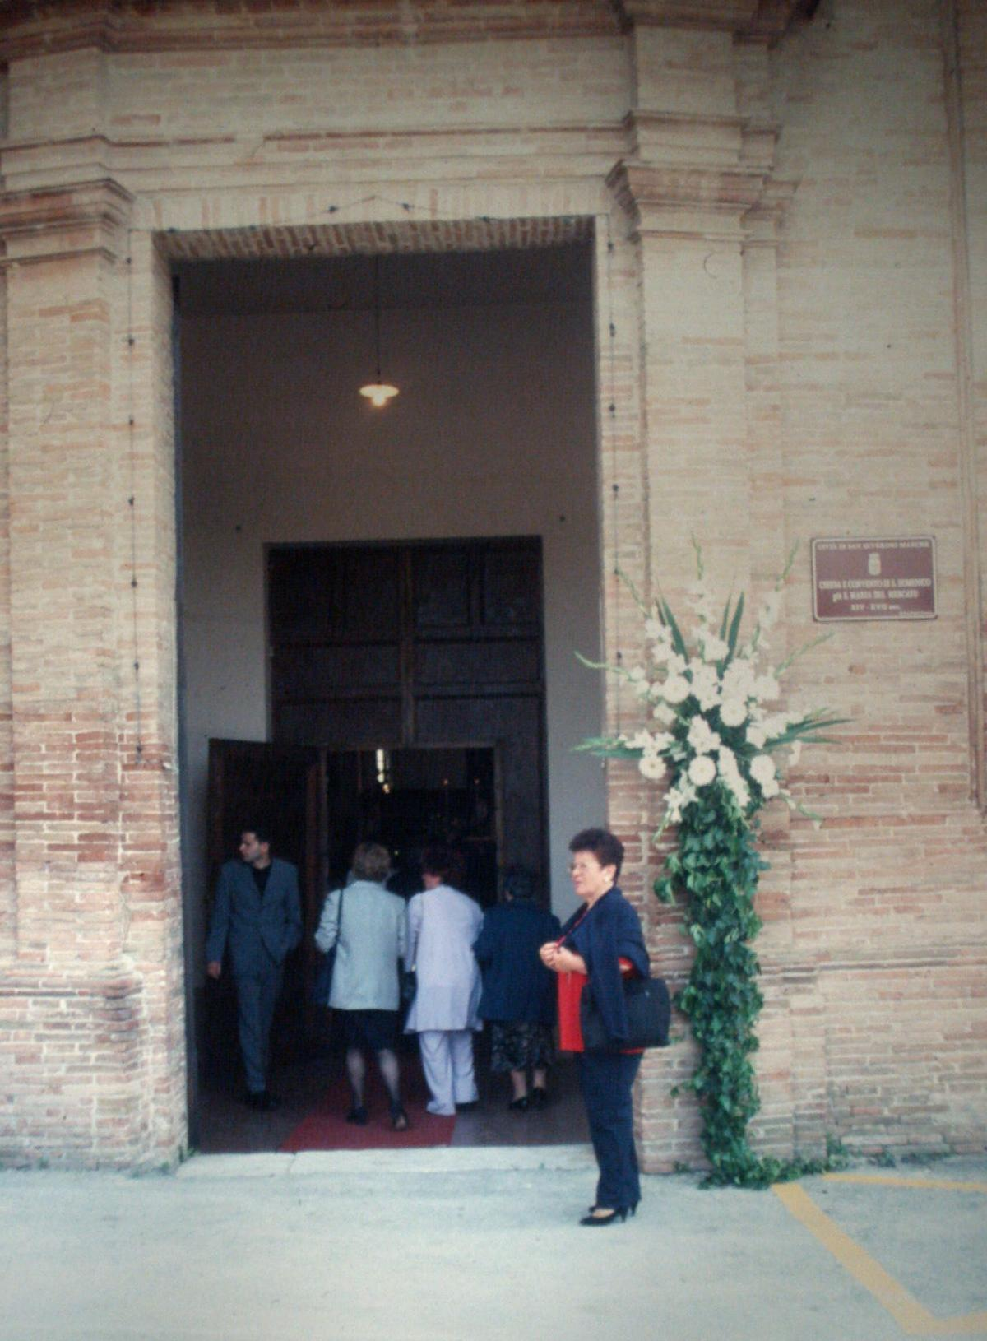
La Porta, in quanto segno di Cristo
  viene benedetta
  incensata,
  baciata
  fiorita

Slide 21
La Sede presidenziale
Segno di Cristo Capo e Pastore della sua Chiesa che, nella persona del ministro ordinato, ci presiede, convoca, raduna, nutre il popolo, guida la preghiera, conduce al Padre, invia nel mondo.
Nella cattedrale, la sede presidenziale è la cattedra, segno per eccellenza del magistero che spetta ad ogni vescovo nella sua Chiesa.

Slide 22
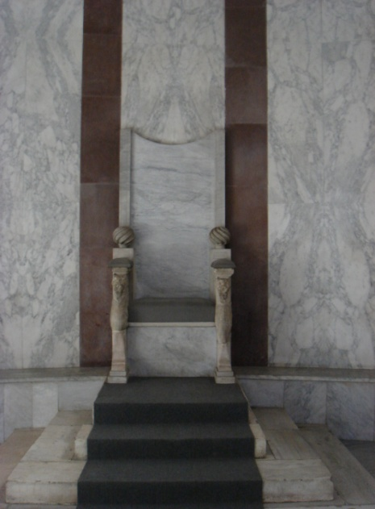
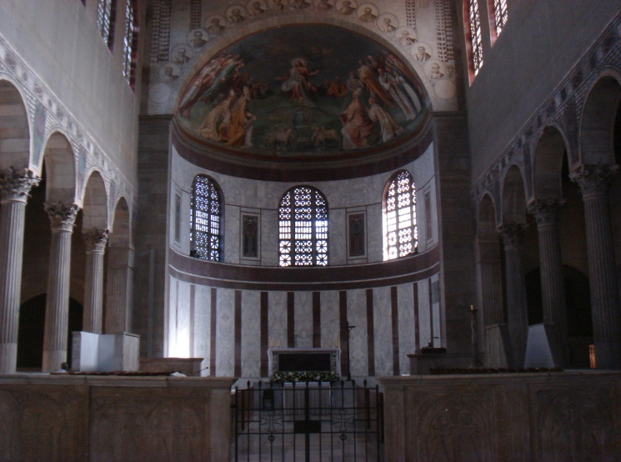
La Sede - basilica di S. Sabina
La sede nelle antiche basiliche romane sta al centro dell’abside, in asse con l’altare.
Ma non è norma altrove è di fianco dove è evidente il vescovo che presiede l’assemblea.

Slide 23
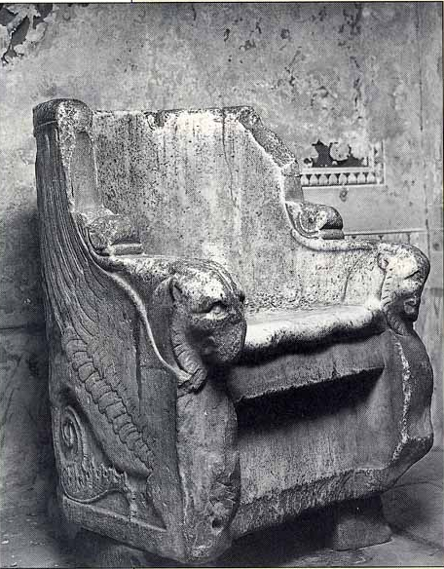
Cattedra detta di S. Gregorio Magno nella chiesa di S. Gregorio al Celio, Roma (VI sec.)
Nei poggioli sono spesso raffigurati dei leoni. Il riferimento è al Leone di Giuda, il Messia che vince. E’ la vittoria di Cristo sulla preda del male e della morte.

Slide 24
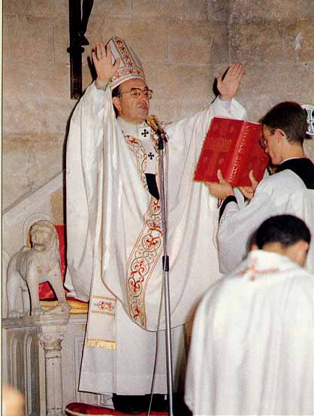
…Ma tu Padre, arcivescovo di Bari, sai che se appoggi le braccia sul leone e la leonessa della tua cattedra, non stai a riposare la stanchezza, stai annunciando parole di risurrezione alla casa dell’alleanza nuova, stai prendendo e dando forza
alla moltitudine che “lava le sue vesti rendendole candide col sangue dell’agnello” (Ap 7,14)
C. Valenziano, 43° settimana lit. Bari, 1993)

Slide 25
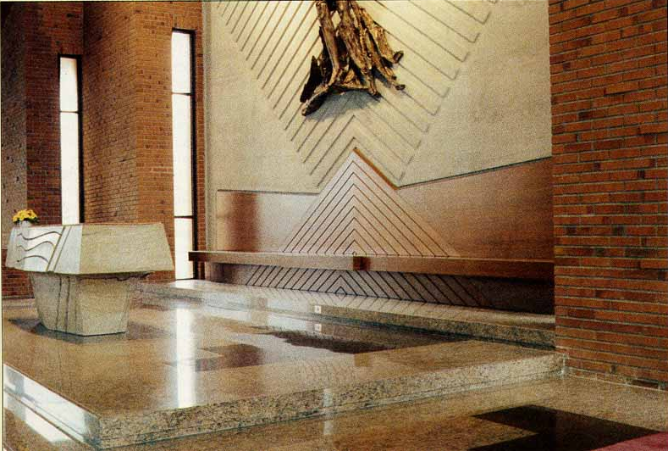
La sede presidenziale esprime in maniera semplice il compito e il servizio della direzione.
Dalla sede il sacerdote introduce la celebrazione e svolge i riti di introduzione conclusi dall’orazione colletta, seduto ascolta la proclamazione della Parola di Dio, mostrandosi in questo momento membro del popolo di Dio e primo destinatario di quella parola che poi illustrerà ai fratelli nell’omelia che può pronunciare anche rimanendo alla sede; guida la professione di fede e la preghiera dei fedeli; conclude la celebrazione con la benedizione

Slide 26
La collocazione più adatta è quella rivolta verso il popolo, non troppo distante dall’assemblea dei fedeli in modo che sia facilitata la comunicazione con essa.
Essa non deve destare l'impressione di un trono o di una cattedra. (PCN, 10)

Slide 27
La chiesa secondo il Concilio Vaticano II è una chiesa di comunione, tutta ministeriale e pellegrina nel tempo, non c’è spazio per il trionfalismo.
Anche nell’edificio con i suoi poli liturgici si pone in modo umile e a servizio della comunità cercando forme discrete e significative.
Si tenta di coniugare bellezza semplicità, sobrietà tenendo conto dei valori della grande Tradizione.

